Slide 1
Комплекс интерактивных игр для детей, имеющих речевые нарушения
Авторы – разработчики : Смолина Надежда Михайловна (учитель- логопед)
Маслова Ольга Викторовна (учитель логопед)
МБДОУ № 186 г.Иркутска

Slide 2
Каждому жёлудю своё лукошко
Для детей 6-7 лет

Slide 3
Инструкция к игре
Цель игры: дифференциация звуков С-Ш в слогах.
Ход игры: вы предлагаете ребёнку собрать в корзинку все жёлуди по порядку (сверху вниз).
Сперва нужно узнать, что за буквы написаны на корзинках.
Дальше нужно прочитать слог, написанный на самом верхнем жёлуде. ША – первый звук Ш, значит этот жёлудь мы собираем в первую корзинку (нажимает на него).
И так далее.

Slide 4
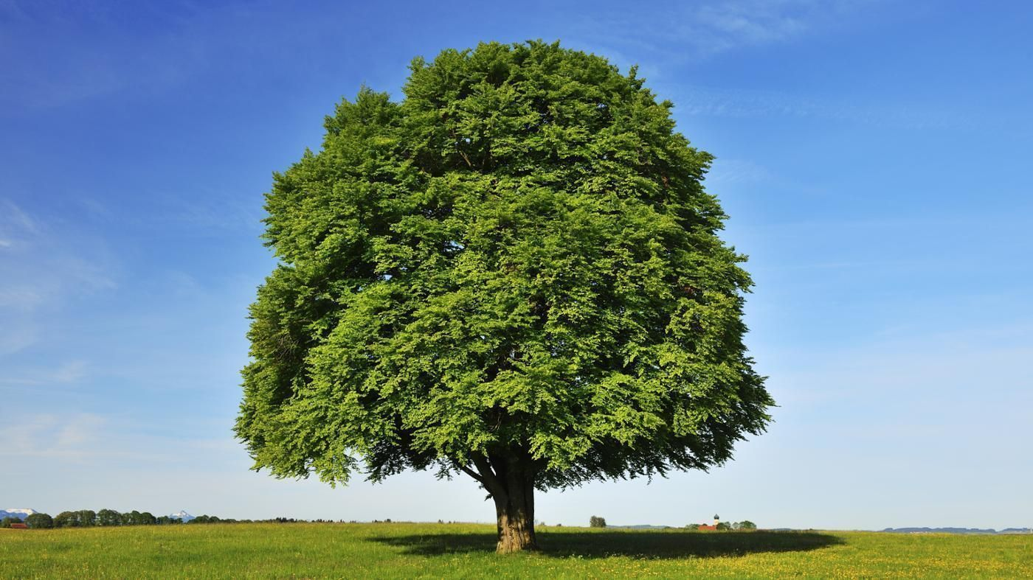
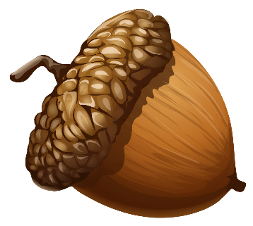
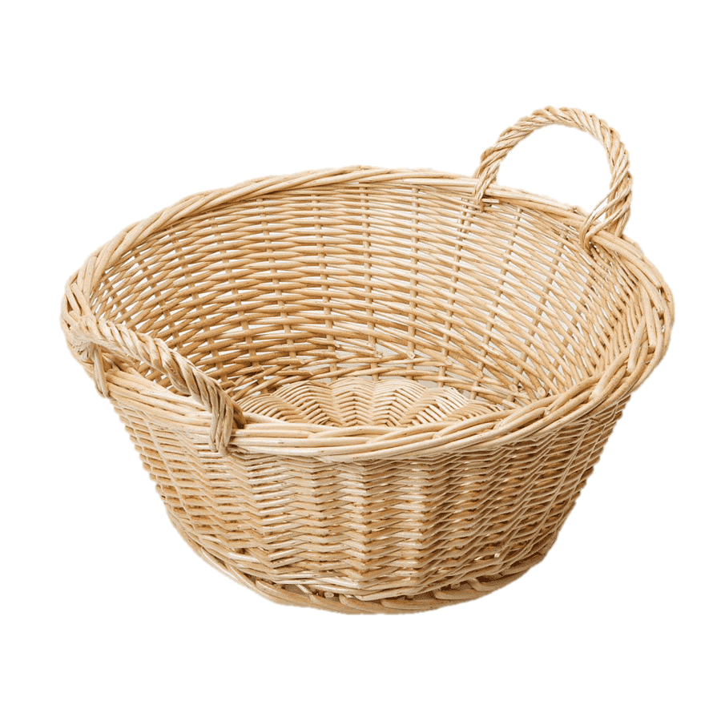
ША
ЖО
ЖА
ШУ
ШО
ЖУ
ЖИ
Ш
Ж

Slide 5
С какого дерева листок?
Для детей 5-6 лет

Slide 6
Инструкция к игре
Цель игры: развитие лексико-грамматической стороны речи через работу с прилагательными и предлогами.
Ход игры: вы предлагаете ребёнку назвать дерево, растущее на полянке. Если нажать один раз на экран, появится табличка с названием. С читающими детьми можно прочитать её.
После вы предлагаете выбрать и нажать на листочек, который упал с представленного дерева.
Спросить: с какого дерева упал листочек? С берёзы. Значит этот лист какой? Берёзовый.

Slide 7
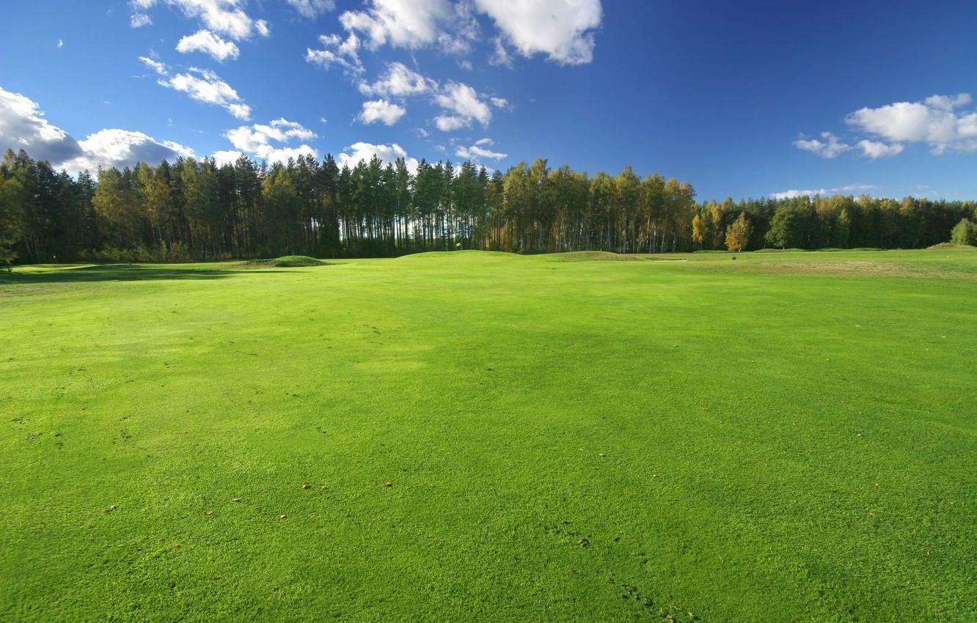
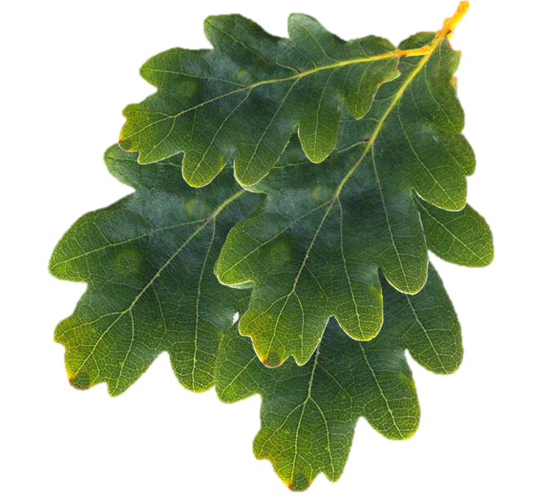
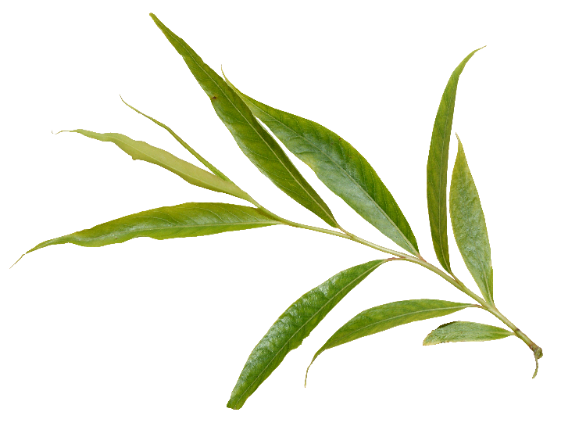
БЕРЁЗА

Slide 8
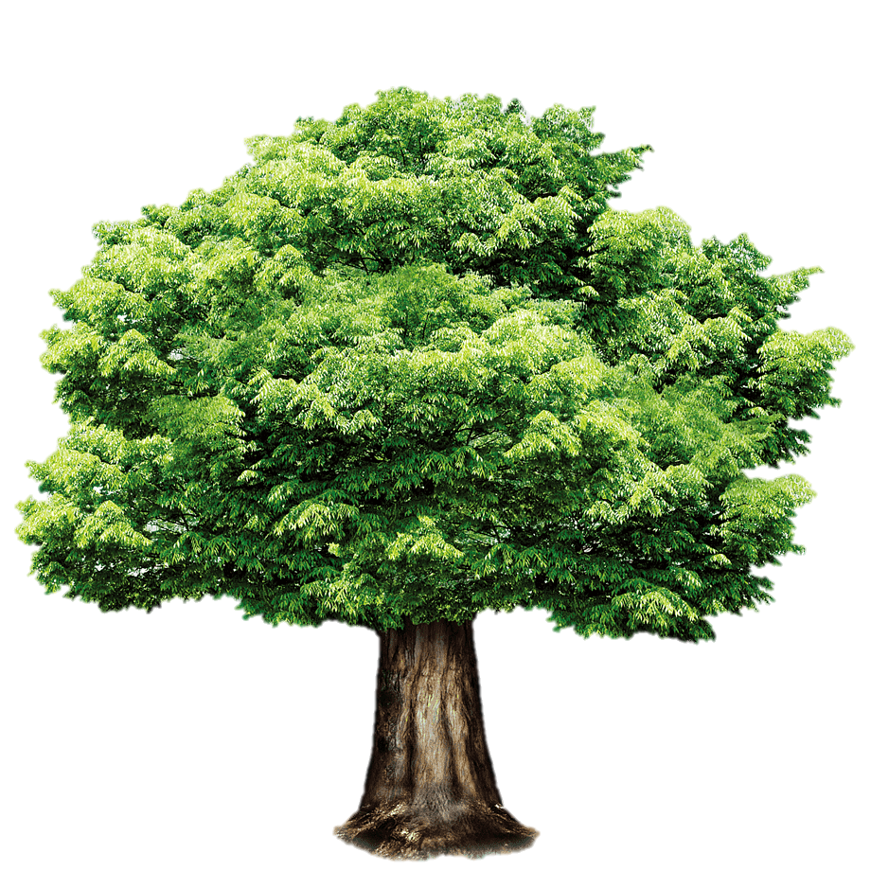
ДУБ

Slide 9
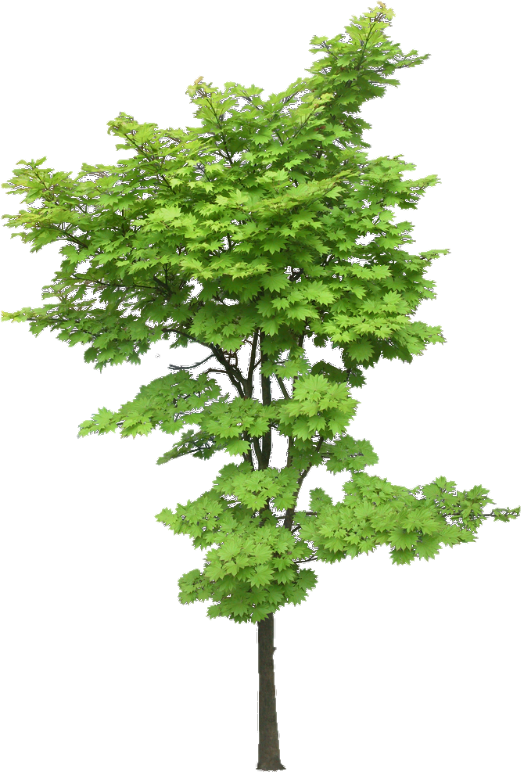
КЛЁН

Slide 10
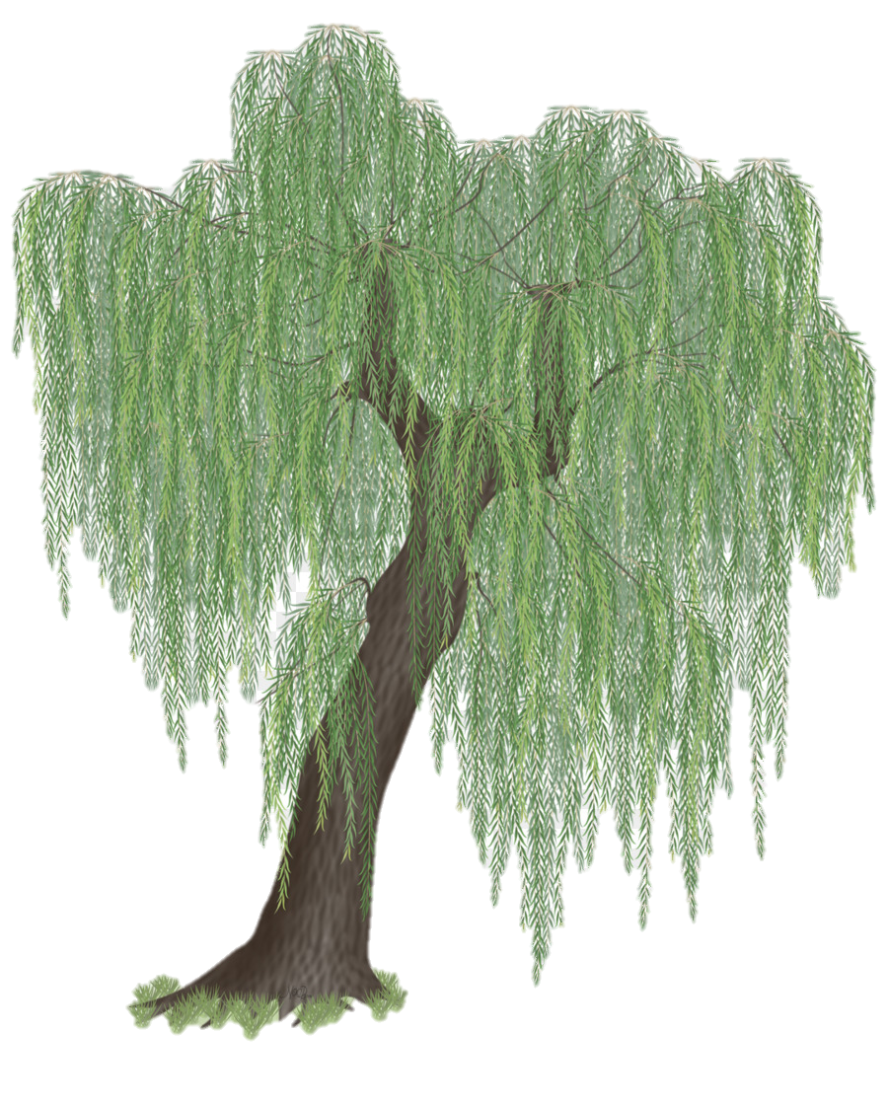
ИВА

Slide 11
Накорми ёжика и мишку
Для детей 4-5 лет

Slide 12
Инструкция к игре
Цель игры: развитие лексико-грамматической стороны речи через уточнение падежей (родительный, дательный).
Ход игры: вы предлагаете ребёнку отдать все ягоды мишке, а затем все грибы ёжику.
Порядок ягод: брусника, малина, черника, земляника.
Это брусника, отдам её мишке.
Порядок грибов: по порядку от верхнего к нижнему.
Для детей постарше можно сварить варенье: из брусники варенье какое? Брусничное варенье.

Slide 13
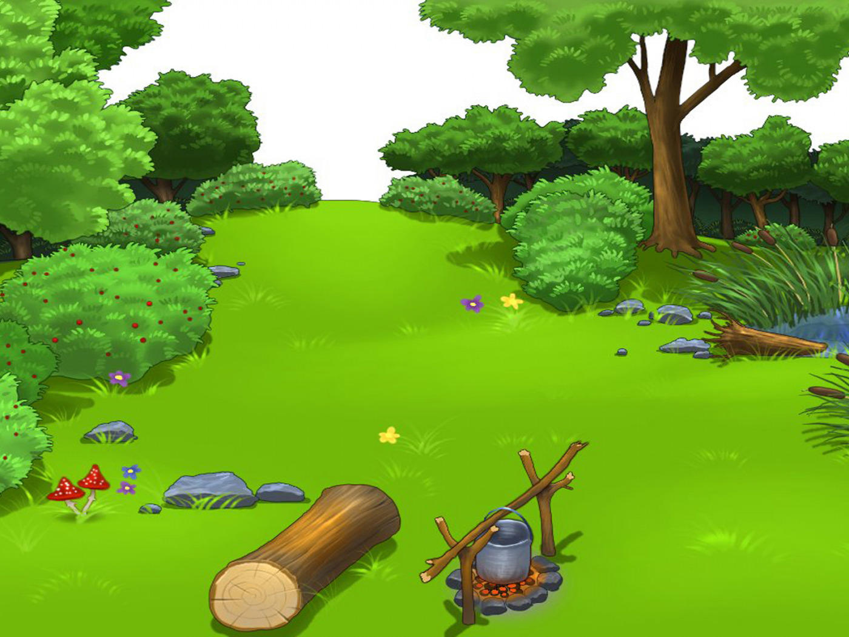
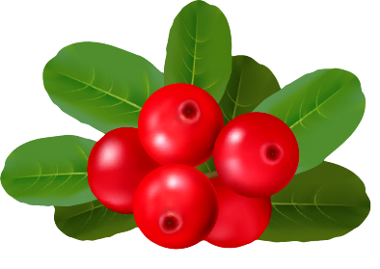
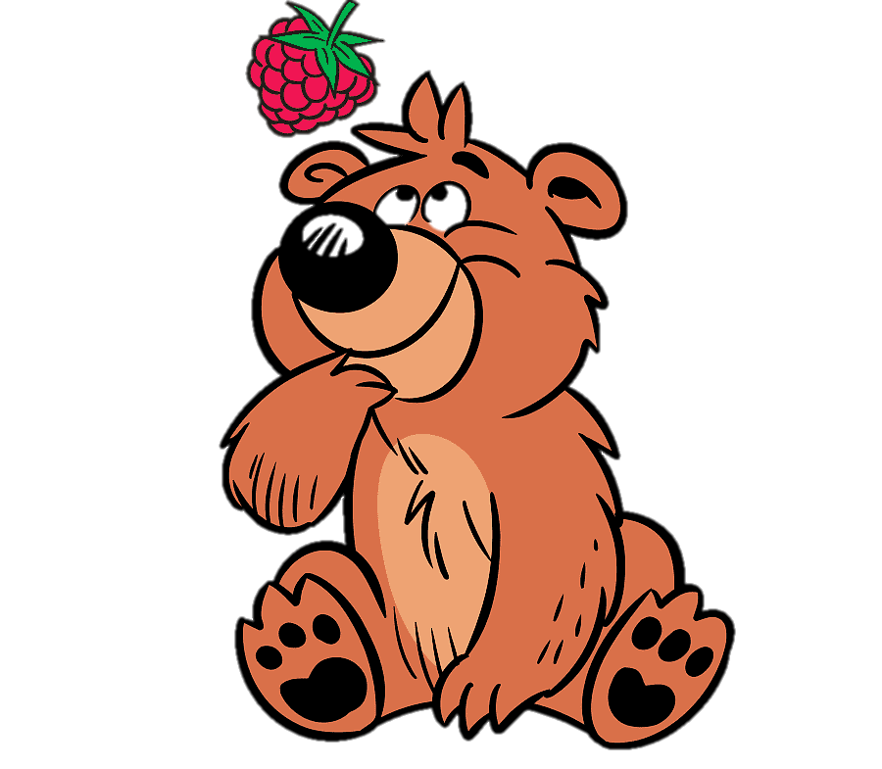
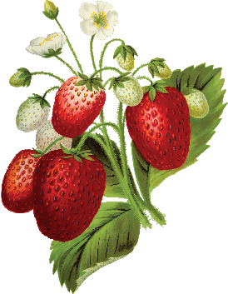
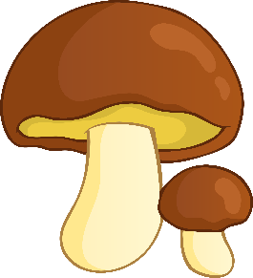
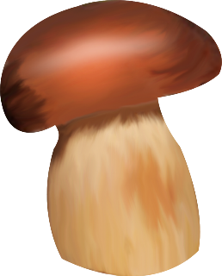
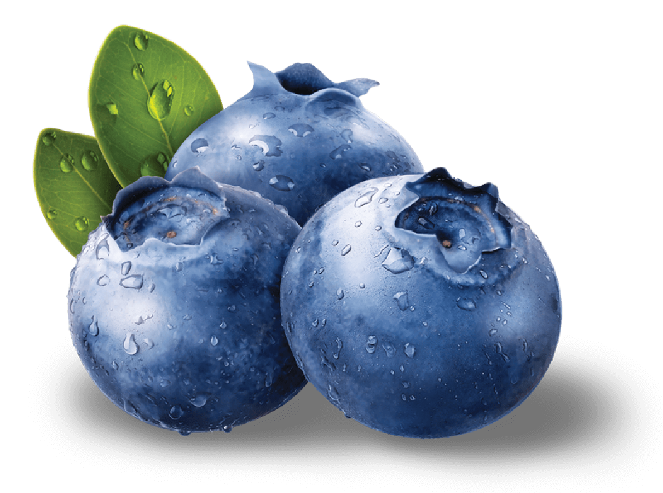
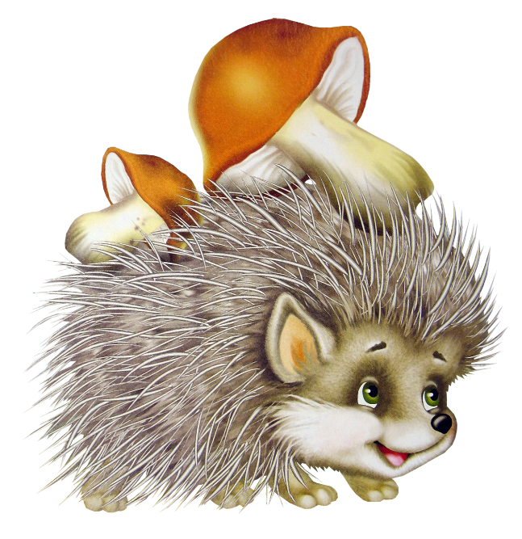

Slide 14
Собери грибочки
Для детей 3-4 лет

Slide 15
Инструкция к игре
Цель игры: развитие лексико-грамматической стороны речи через уточнение понятий «большой», «маленький».
Ход игры: вы предлагаете ребёнку рассортировать грибы.
Большие грибы необходимо переместить в ведро.
Маленькие грибы необходимо переместить в лукошко.
Необходимо нажимать на грибочки в соответствии с цифрами (от первого номера).
При сортировке нужно просить ребёнка говорить: Вот цифра один. Это большой гриб. Кладу его в ведро. И так далее.

Slide 16
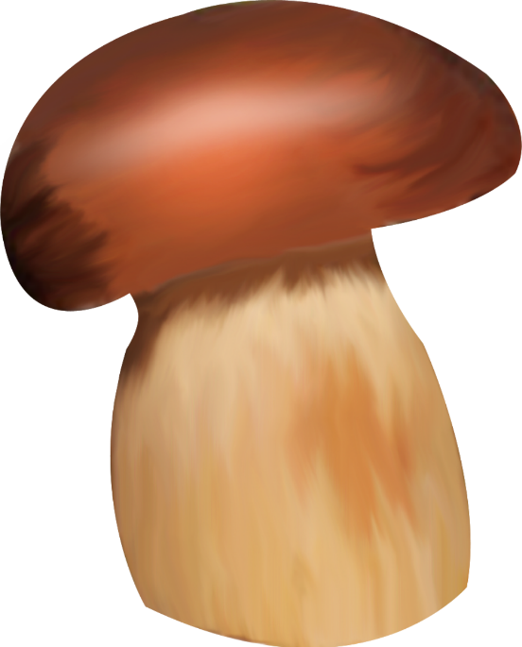
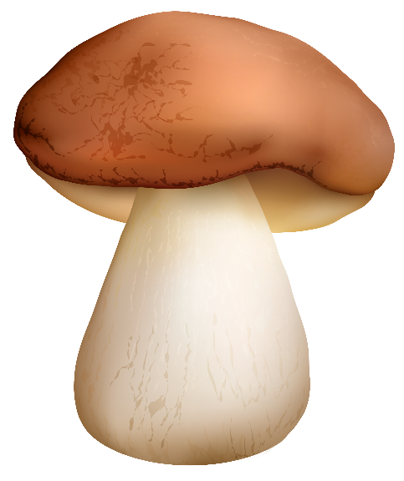
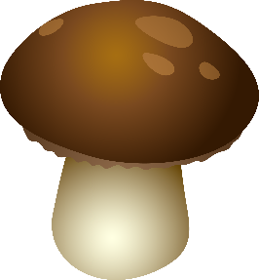
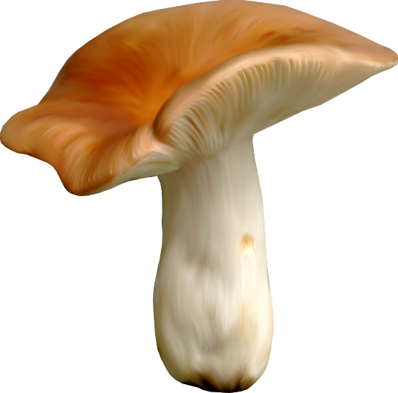
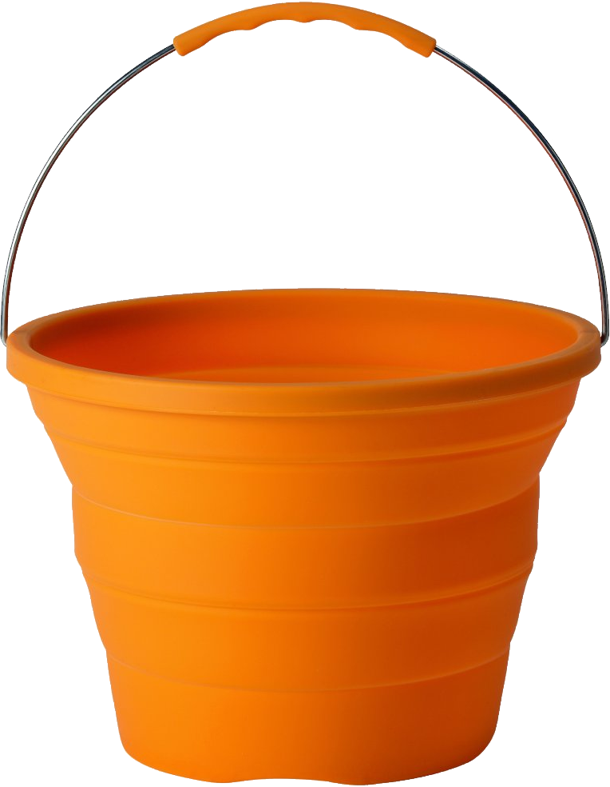
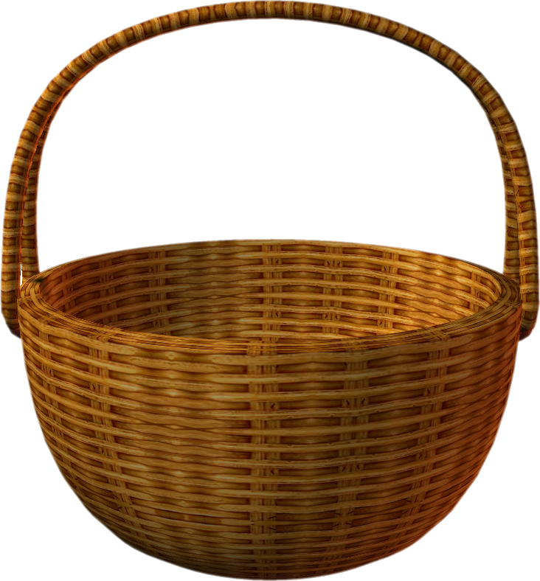
2
4
7
3
6
5
8
1

